Slide 1

DevRaid
더 쉬운 공모전 준비
ⓒSaebyeol Yu. Saebyeol’s PowerPoint

Slide 2
Table of contents
현황 분석
타겟 설정
컨셉 도출
스토리보드
프로모션 계획

Slide 3

Part 1
현황 분석
ⓒSaebyeol Yu. Saebyeol’s PowerPoint

Slide 4
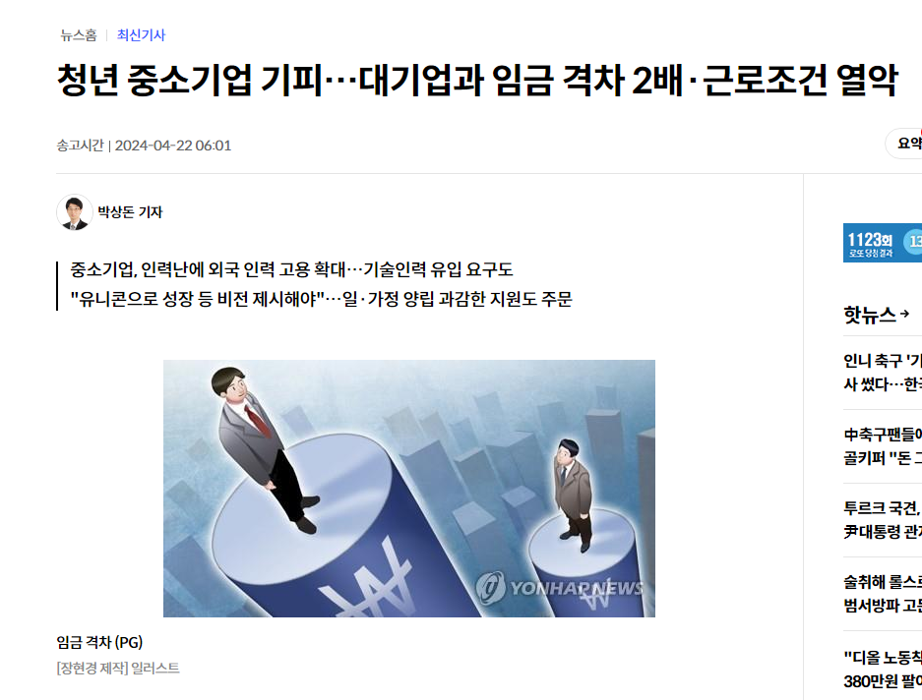
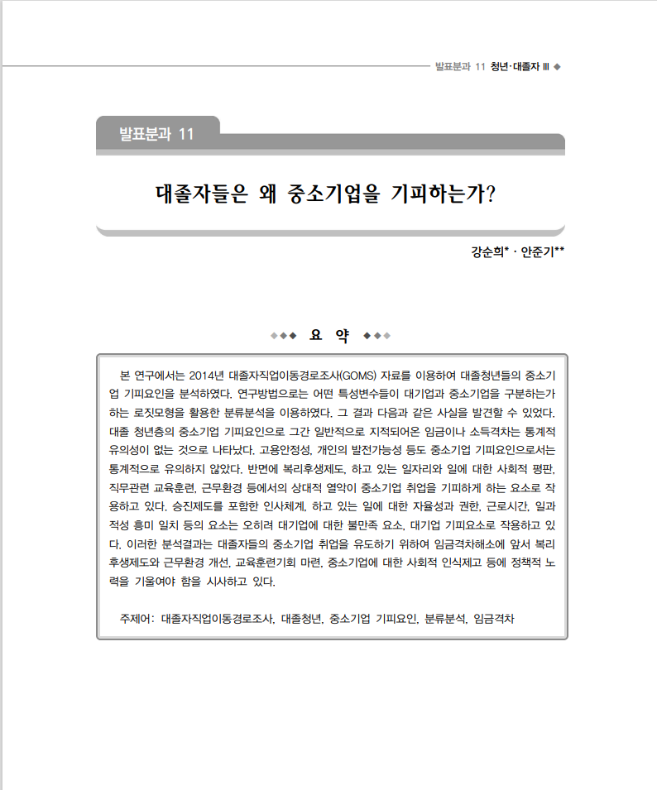
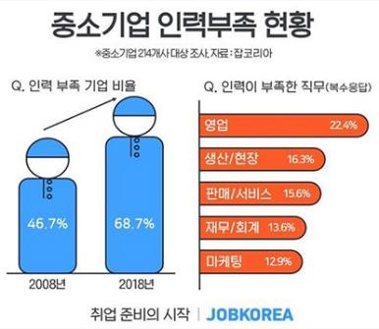
Part 1
현황 분석
“임금 격차“, “근로조건 열악“
청년들은 대기업을 바라본다!
◀청년층의 중소기업 기피에 대한 뉴스 기사
연합뉴스) 청년 중소기업
기피… 대기업과 임금 격차
2배 · 근로조건 열악,
[대졸자들은 왜 중소기업을
기피하는가?] 에 대한 논문▶
경기대학교 직업학과
강순희 교수
한국고용정보원
안준기 연구위원
◀잡코리아
[중소기업 인력부족 현황]
214개 중소기업 대상
조사결과
Notes:
중소기업 인력난, 청년층 취업난
청년층의 대기업 선호 현상이 늘어나고 있죠?

Slide 5
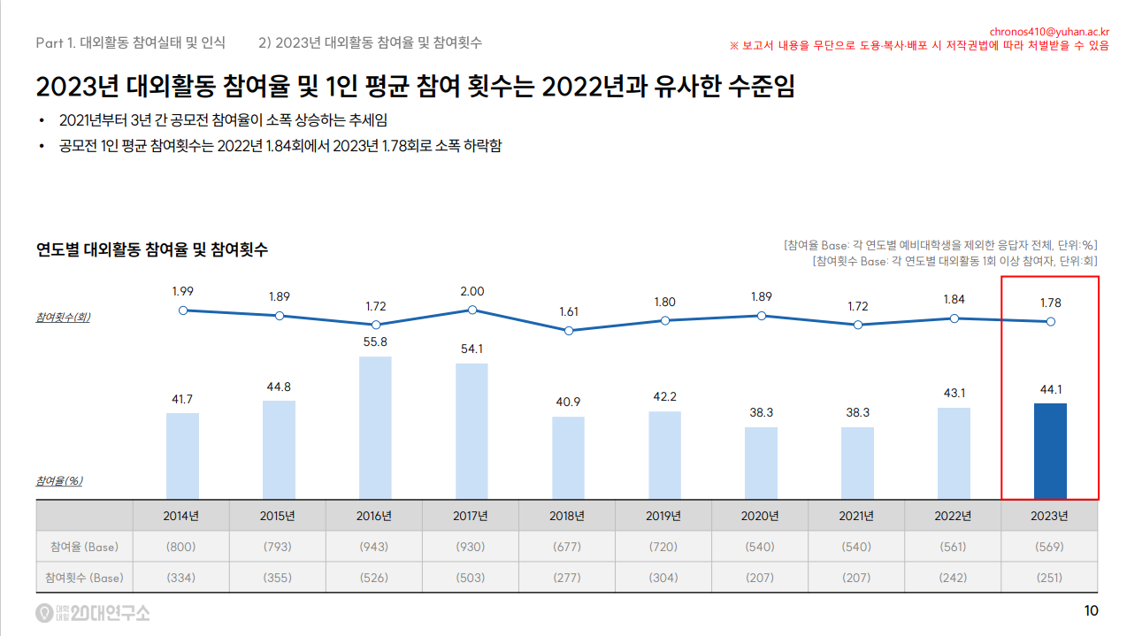
Part 1
현황 분석
20대 대학생은
포트폴리오를 위해
공모전에 더 많이 참가하고 있다.
출처 : 2024 Outcampus Trend Report (대학내일20대연구소)
대학생 1200명 대상 공모전 참가 경험 조사 결과
공모전 참가율 증가
Notes:
왼쪽에 그래프는 20대 대학생을 대상으로 한 공모전 참가 경험 설문조사 결과구요
2020년 부터 꾸준히 증가하는 걸 알 수 있습니다.
그런 사회 현상 때문에 자연스럽게 포트폴리오 작성을 위해서 공모전 참가율이 점차 증가하고 있는 걸 볼 수 있습니다.

Slide 6
Part 1
현황 분석
Notes:
공모전에 참가하는 인원이 늘어나면 공모전을 소개하는 사이트, 앱들이 더욱 활성화가 되겠죠?
공모전에 나갈 팀원을 모집하는 기능도 동시에 사용자가 늘면서 더 활성화가 될 겁니다.

Slide 7
Part 1
현황 분석
공모전 앱, 사이트의 게시글 비율
공모전 소개 글 > 팀원 모집 글
출처 : 공모전 팀원 모집 기능이 있는 사이트 3개 조사결과
Notes:
공모전에 참가하는 인원이 늘어나면 공모전을 소개하는 사이트, 앱들이 더욱 활성화가 되겠죠?
공모전에 나갈 팀원을 모집하는 기능도 동시에 사용자가 늘면서 더 활성화가 될 겁니다.
하지만 지금의 공모전 앱, 사이트들은 공모전의 소개에 중심을 두고 있기 때문에
공모전을 소개하는 글의 수 대비
팀원을 모집하는 글의 수가 터무니없이 적습니다.
저는 “왜 팀원 모집 기능은 이정도로 사용률이 적은 걸까”? 에 초점을 맞췄습니다.
왜 이렇게 현저히 낮은 사용률을 보이는가?
만들어 놓은 기능을 안 쓴다는 건 뭔가 문제가 있다는 거겠죠?

Slide 8
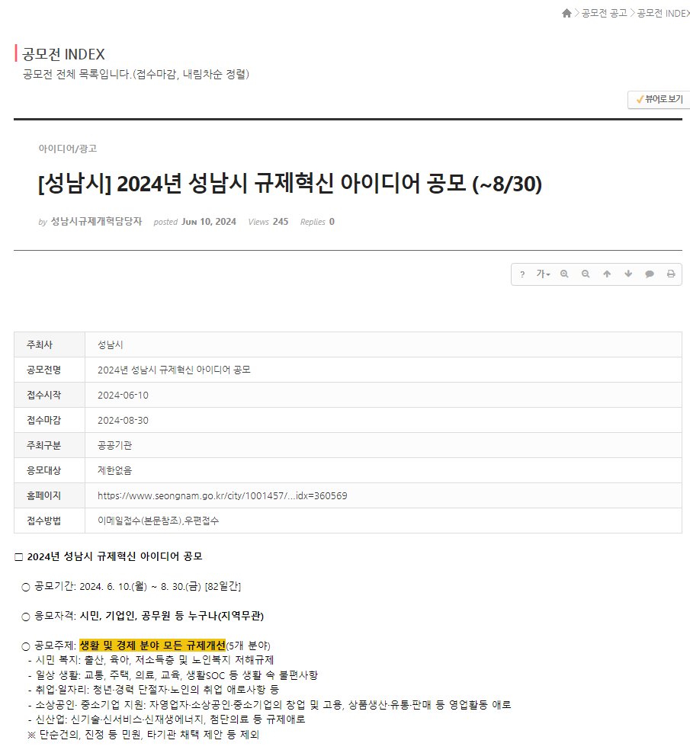
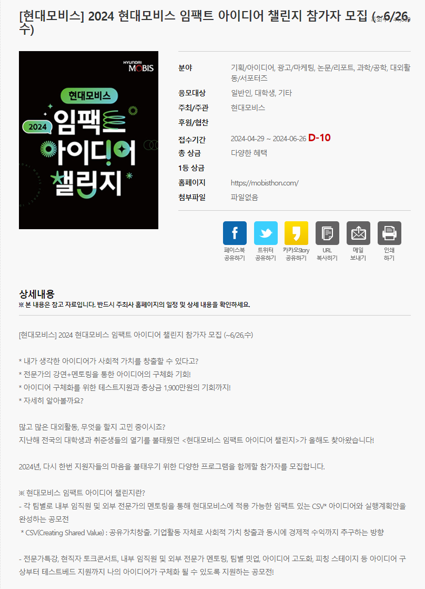
Part 1
현황 분석 - 문제점 분석
◀실제 운영중인 공모전 관련
사이트 화면
공모전 소개 글에서
팀원 모집 게시글로
이어지지 않는다
출처 : 콘테스트 인덱스 공모전 소개 예시
출처 : 위비티 공모전 소개 예시
Notes:
그래서 문제점을 분석해보기로 했습니다.
사용자에게 팀원을 모집하는 기능이 있다는 걸 알려주려면
사용자가
“참가하고 싶은 공모전이 있다” -> “팀원을 구해서 내가 참가한다” 로 이어져야 한다.
왼쪽에 보이는 두 사이트 모두
‘공모전 소개 기능’과 ‘팀원 모집 기능’이 있지만 서로 연결되지 않고 있습니다.
공모전 소개 글에서 팀원 모집 게시판으로 바로 접근 할 수 있는 디자인이 필요하다.

Slide 9
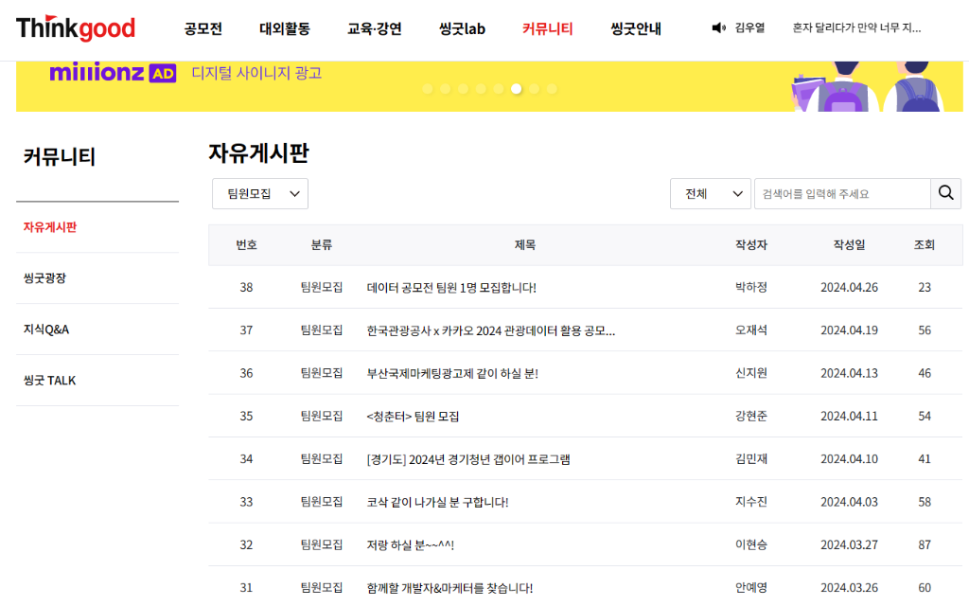
Part 1
현황 분석 - 문제점 분석
◀실제 운영중인 공모전 관련
사이트 화면
필터 기능이 없어서
원하는 모집 글을
골라볼 수 없다.
출처 : 씽굿 팀원모집 게시판
Notes:
팀원모집 게시판에 올라오는 글도 문제가 있습니다.
지금 보시면 ~이렇게 나와있거든요?
이 팀이 어떤 공모전에 나갈 건지, 이 글을 올린 사람이 어떤 팀원을 원하는지, 매 번 게시글에 들어가서 내용을 확인 해야 합니다.
게시판에 필터기능이 없기 때문에 생기는 문제죠.
보시면 “데이터 공모전”과 “국제 마케팅 광고제”가 같은 화면에 노출되고 있습니다.
게시글의 제목도 기준이 없고 중구난방이라
단순 검색 기능만으로는 원하는 공모전에 나가는 팀을 찾기가 너무 힘들어집니다.
이런 문제점을 딛고 어떻게든 잘 맞는 게시글을 찾아서 들어가 보면~

Slide 10
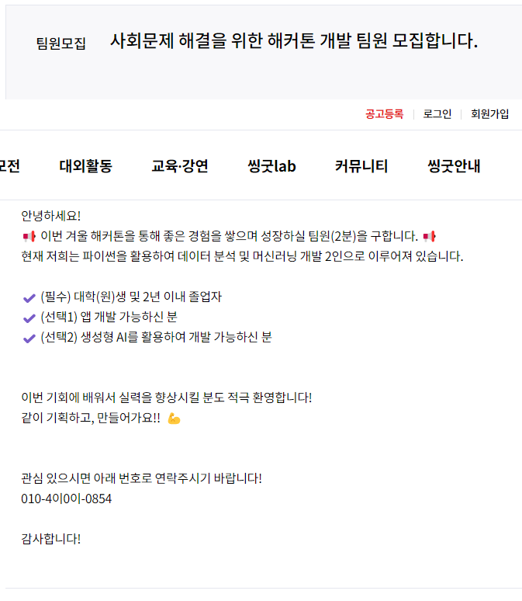
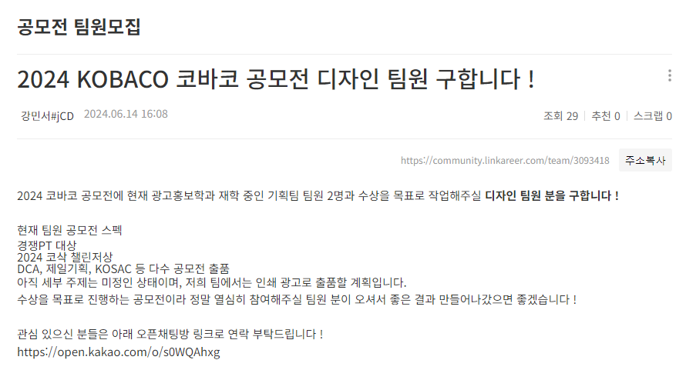
Part 1
현황 분석 - 문제점 분석
◀실제 운영중인 공모전 관련
사이트 화면
팀원의 포트폴리오를
팀장이 볼 방법이
마련되어 있지 않다.
때문에 팀장의 개인
연락처가 공개되어야
한다.
출처 : 링커리어 팀원모집 게시판
출처 : 씽굿 팀원모집 게시판
Notes:
그렇게 들어온 게시글에도 문제점이 또 있습니다.
이런 능력이 있는 분이 오시면 좋겠어요~
팀장이 신청자들의 스펙, 포트폴리오를 받아서 보려면 최소한 서로 연락이 되어야 하는데 그런 기능이 전혀 없습니다.
게시글들을 보면 모두 개인 연락처를 공개하거나, 오픈 채팅방 같은 걸 만들어서 상호 연락을 하고 있죠.
개인 정보를 노출 하거나, 따로 오픈 채팅방을 만드는 불편한 중간 작업이 강제로 들어간다는 겁니다.

Slide 11

Part 1
현황 분석 – 문제점 도출 & 해결 방안
공모전 소개 글에서
팀원 모집 게시글로
이어지지 않는다
필터 기능이
없어서 원하는
모집 글을
골라볼 수 없다.
팀원의
포트폴리오를
팀장이 볼 방법이 없다.
팀장의 연락처가
공개되어야 한다.
공모전 소개에서
팀원 모집으로
연결되는 구조로
만든다
모집 글 필터
기능을 제공한다.
팀장에게
포트폴리오를
보낼 수 있는
기능을 마련한다.
쪽지 기능을
제공한다.
Notes:
그런데 보시면서 어? 간단한 문제 아닌가? 하셨을 수 도 있어요.
이렇게 간단한데 왜 안 했을까요?
초록색으로 표시한 부분은 실제로 간단한 부분이 맞습니다.
이 문제점은 이미 해결한 사이트들도 몇 개 있구요.
하지만 간단하지 않은 문제점이 몇가지 있습니다.
우선,
“무슨 분야의 공모전이냐”에 따라 게시글을 필터링 할 수 있는 기준들이 바뀌기 마련입니다.
게임 개발 공모전에는 “프로그래머, 아티스트 등의 직군”을 기준으로 쓸 수 있을 것이고,
지역 소개 영상 제작 공모전에는 “영상 편집, 배우” 등의 직군을 기준으로 쓸 수 있을 텐데
모든 분야의 공모전을 커버하려면 수없이 많은 기준이 필요하게 되기 때문이죠.
그래서 저는 모든 분야의 공모전을 소개, 관리하는 대신에
게임, IT 개발에 집중하는 방식을 취했습니다.
필터 => 개발 공모전에 집중했기 때문에 제대로 사용할 수 있는 기능의 대표적인 예시
포폴 공유기능 => 알바 구인구직 앱 이력서에서 따온 기능
개인 맞춤 추천 기능 => 자신을 ‘C#에 자신 있는 프로그래머’로 설정해두면 그에 맞는 팀의 구인광고를 띄워주는 형식
상호 연락 수단 => 가입신청을 하기 전 팀장에게 추가적으로 질문할 사항이 있거나, 팀원 간에 소통을 위한 쪽지 기능

Slide 12

Part 1
현황 분석 - 해결방안
모집하기
모집중인 팀 검색
팀 “DevTeam”
#프로그래머 1명
#Unity 로 참가!
내 신청서
모집 글 필터
기능을 제공한다.
팀 관리 메뉴
팀장에게
포트폴리오를
보낼 수 있는
기능을 마련한다.
V
안녕하세요!
Unity 사용 가능한 프로그래머 김xx 입니다.
2D 그림도 조금 할 수 있어요!
수상/참가 이력
- GIGDC 2021 우수상 “꿀잼게임”
- “재밌는 게임” 개발 참여
- “다른 게임” 개발 참여
…
파티 “앱기획 망한 사람”
파티 “ABCD1234”
☆ 추천 모집 글 ☆
파티 “DevTeam” 모집!
#프로그래머 1명 #Unity
#아티스트 1명 #2D
#GIGDC 2024
새 신청서 작성
신청하기
쪽지하기
신규
공모전 소개란
뒤로가기
신청서 전송
Notes:
첫번째 문제인 “모집 글 필터링 기능은 어떻게 구현할 것이냐?”
제 앱에서 필터링할 모집 게시글의 분야가 게임 개발 공모전으로 한정된다면
어느 공모전에 출품 할 건지, 어떤 엔진으로 개발 할 건지, 어떤 장르의 게임인지, 게임이 2D인지 3D인지
팀에 어떤 인원이 필요한지, 아트인가? 프로그래머인가?
기준을 더 자세하게 세울 수 있고 그 기준에 따라서 세세한 필터링이 가능해지겠죠?
또한 포트폴리오도 마찬가지입니다.
이 앱에 내 작업물과 스펙, 포트폴리오를 저장 해 둔다면, 갑자기 마케팅 영상제작 공모전에 나가기 위해서 그 포트폴리오를 제출 할 일이 없겠죠?
범용성이 뛰어난 포트폴리오가 아니라, “개발”이라는 능력에 한정되는 포트폴리오이기 때문에 어느 팀에 지원하던지 같은 문서를 제출 할 수 있고,
읽는 사람도 이력서 자체가 방향성이 명확하기 때문에 개발과 연관성이 없는 정보가 최소화 되는 효과를 가질 수 있습니다.

Slide 13

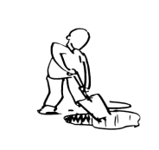


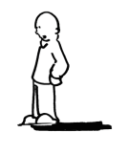
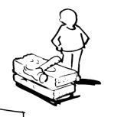



Part 1
현황 분석
비즈니스 모델 캔버스
핵심 파트너십 중,고등학교 교사, 학생 IT/디자인 관련 학과 코딩 문제 사이트 공모전 주최자 | 핵심 활동 서버 운영 공모전 소개 글 게시 앱 홍보 | 가치 제안 개인 사용자-> 공모전 관련 정보 팀원 모집 빠른 참가 신청 기업 사용자-> 자사 공모전 홍보 |  | 고객 관계 신규 공모전 소식 공지 | 고객 세그먼트 게임 / IT 개발 팀을 꾸리거나 관련 공모전에 참가할 10대 ~ 20대 프로그래머, 디자이너,기획자
 | 핵심 자원 접속자 수 제휴 공모전 기업, 기관 |  |  | 채널 어플리케이션 & 웹 사이트
비용 서버 유지비 마케팅 비 커뮤니티 관리자 인건비 |  |  | 수익 앱 또는 사이트의 배너 광고

Slide 14
Part 1
현황 분석 – SWOT 분석
뛰어난 앱 기획 능력
-자신감(거짓 자료)
웹/앱 개발 능력 부족
-웹 / 앱 개발 경험 X
Strengths
Weaknesses
이미 많이 존재하는
유사 앱, 사이트
-유사 컨텐츠 인터넷 조사 결과
‘24년 정부 창업 지원
사업 예산 증가
-정부24 정책뉴스
2024년 중앙부처 및 지자체창업지원사업
통합공고
Threats
Opportunities
Notes:
주목할만한 점이 좀 있어요
주목할 점 1: 창업지원 예산증가, 이거는 발표랑 별개로 창업지원금 타먹으면 맛있으니까 여러분이 좀 알아 두셨으면 하구요.
진짜 주목할 점 2: 위협입니다. 지금 공모전을 테마로 두는 유사 컨텐츠가 너무 많아요. 심지어 교수님이 저희 선배들과 만드셨던 앱도 있었구요.
내가 만든 앱이 유사 앱들과 차이점이 있어도 일단 눈에 띄어야 차이가 있는 걸 보여주겠죠?
그렇지만 제 위에 너무 많은 사이트와 앱이 있어서 일단 노출되기부터가 상당히 어려울 것으로 보입니다.

Slide 15
Part 1
현황 분석 – SWOT 전략
※ SWOT 분석 결과 & 전략
강점 (Strength)
약점 (Weakness)
뛰어난 앱 기획 능력
부족한 웹/앱 개발 능력
기회 (Opportunity)
SO 전략
WO 전략
정부의
창업 지원 예산 증가
기획서를 바탕으로
창업 지원금을 수령하자
능력 있는 개발자를
고용하자
위협 (Threat)
이미 많이 존재하는
유사 앱, 사이트
ST 전략
WT 전략
흩어져 있는 이용자를
한 곳으로 집중시키자
기존 방식보다 확연하게
뛰어난 경험을 제공하자
Notes:
자 그걸 어떻게 타파해야 되느냐
ST전략: 흩어진 사용자를 내 앱으로 집중시킨다.
이미 많은 앱과 사이트에 이용자가 흩어져 있으니까, 게임 개발 공모전에 한해서는 내 입지를 확고하게 하는 겁니다.
결국 틈새시장을 공략하겠다.
이 점에 대해서는 프로모션 계획 설명 때 더 자세히 설명을 드리겠습니다.
So전략: 창업 지원금이 증가했으니 내 뛰어난 기획 능력을 바탕으로 기획서를 만들어서 정부의 창업 지원을 받는다.
WO전략

Slide 16

Part 2
타겟 설정
그래서 누가 이런 앱을 써요?
ⓒSaebyeol Yu. Saebyeol’s PowerPoint
Notes:
그래서 누가 쓸 거 같아요

Slide 17
Part 1
타겟 분석
CORE TARGET : 1020
공모전 팀원 모집에 가장 활발하다.
기존의 공모전 팀원 모집 사이트에서 참가할 팀원을
모집하는 게시글의 73%에 달하는 게시글이 10대 ~ 20대에
의해 쓰인 것으로 나타났다.
게임, IT부문 팀원 모집 게시글 116개 조사 결과 출처: 링커리어, 씽굿, 캠퍼스픽
Notes:
기존의 공모전 사이트에서 개발 팀원 모집을 시도하는 사람들의 구성비입니다.
20대 다음으로 10대가 공모전 팀원 모집에 있어서 가장 활발한 모습을 볼 수 있다.

Slide 18
Part 2
타겟 설정
협업 대상,
신규 공모전 소개와 인-앱 참가 신청을 위한
협업 기업으로 기능한다.
공모전 주최 기업
IT, 게임
시니어 개발자
서브 타겟,
출시 목적의 게임, 앱 개발팀을 DevRaid를 활용해 모집 할 수 있다.
1020
개발자
핵심 타겟,
개발 공모전 모집이 가장 활발하게 이루어지는 세대.
공모전 참가를 위한 개발팀을 모집하거나
참가할 수 있다.
Notes:
네, 얘들이 써줄거에요
얘들한테 FGI 걸어보자=ㄴㄴ 이거 진행이 이상해짐
공모전 목적이 아니더라도 개발팀을 꾸리는데 있어서 사용가능한 앱이기 때문에 시니어 개발자도 사용할 수 있을 것이다.
공모전 주최기업과 협업해서 앱 내에서 바로 신청하거나, 신청서 양식을 받아와서 작성할 수 있게 하고, 새로운 공모전에 대한 소식을 바로 제공할 수 있게 하는 등 협업 가능한 요소가 많다.

Slide 19

Part 3
컨셉 도출
어떤 형태로 만들 것인가?
ⓒSaebyeol Yu. Saebyeol’s PowerPoint
Notes:
그래서 걔들이 좋아하는거로 만들거에요

Slide 20
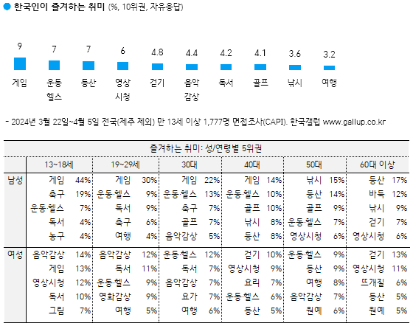
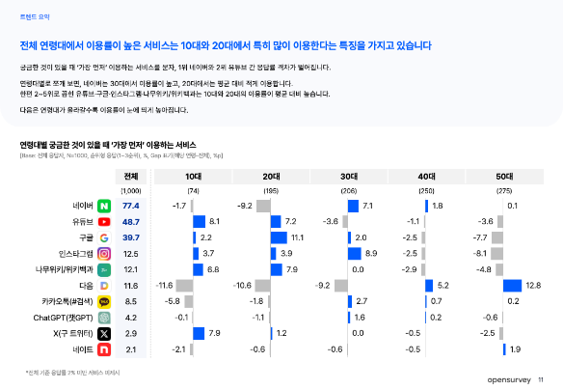
Part 3
컨셉 도출
친숙한 워크플로우
친숙하며 직관적인 디자인
핵심 타겟
10 ~ 20대
게임, 앱 개발자
1020의 취미
= 게임이 주류!
네이버보다
유튜브나
구글을 선호
Notes:
1020 게임 개발자들이 주로 뭘 할까요?
뻔한 답변입니다. 네, 개발할 시간에 게임하죠.
게임에서 뭘 얻어올 수 있을까요?
게임의 파티 초대 시스템은 저희 앱의 초대 기능과 그 목적과 형태가 비슷합니다.

Slide 21
Part 3
컨셉 도출 - 파티 모집
모든 역할군을
가진 파티
프로그래밍
탱커
아트
기획
힐러
딜러
Notes:
보스 레이드 파티에는 탱딜힐이 다 있어야겠죠? 뭐 하나 빠지면 섭합니다. 제대로 싸우기가 힘들어지죠.
개발팀도 똑같습니다. 프로그래밍, 아트, 기획 뭐 하나 빠지면 제대로 된 게임이 나오질 못합니다.
“하나의 목적을 위해서 여러가지 직업이 필요하다” 라는 하나의 공통점이 있다는 겁니다.
파티를 만들려면 파티장이 필요한 직업을 제시하고 신청자들의 가입 신청을 수락하잖아요?
신청자들은 여러 파티 중에 자신의 직업을 필요로 하는 파티를 찾아서 가입하구요.
그 방식이 목표만 공모전 출품으로 바뀌고 그대로 저희 앱에 녹아 들었습니다.

Slide 22
Part 3
컨셉 도출 - Material Design
Material Design
+선명한 그래픽
+익숙한 디자인
+사용자 편의성
+입체감
+직관성
Notes:
두번째 컨셉, 머티리얼 디자인 (material design) 입니다.
구글이 만들어 놓은 디자인 가이드라인? 디자인 시스템이라고 생각하면 됩니다.
머티리얼 디자인은 질감이 느껴지는 표면 (tactile surfaces) 과 대담하고 선명한 그래픽 디자인 (bold graphic design), 그리고 아름답고 직관적인 사용자 경험을 위한 자연스러운 애니메이션을 특징으로 합니다.
지금까지 ppt보다 확실히 보기 좋죠?

Slide 23
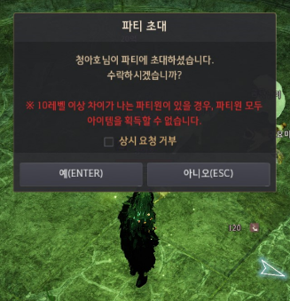
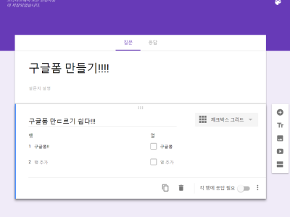
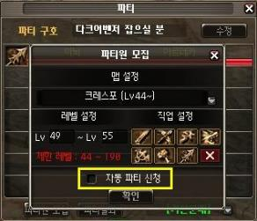
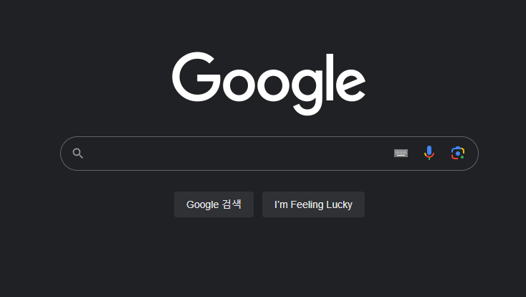
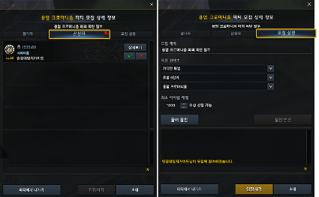
Part 3
컨셉 도출
온라인 게임의 파티 모집 방식
구글의 디자인 가이드
핵심 타겟
10 ~ 20대
게임, 앱 개발자
Notes:
결론적으로 나온 제 앱의 컨셉입니다.
이 앱의 핵심 타겟인 1020 개발자에게 가장 친숙한 UI가 무엇일까?에 대한 해답으로 이런 결과가 나왔습니다.
우선 1020 개발자가 쉽게 접할 수 있으면서 게임 개발이라는 컨셉에도 어울리는 온라인 게임의 파티 구성의 플로우를 채용했습니다.
그리고 1020세대가 흔하게 접할 수 있는 디자인 가이드인 구글의 머터리얼 디자인을 사용해서 보다 친숙한 느낌을 주었다.
예상 질문 1 : 왜 더 사용률이 높은 유튜브가 아니라 구글을 선정했느냐 라고 물을 수도 있는데, 유튜브 디자인은 너무 단순하고, 참고할 점이 적어요.
버튼과 텍스트, 입력창이 많을 수 밖에 없는 앱 구조상 구글에서 다방면으로 쓰는 머터리얼 디자인이 딱 맞다고 생각이 들었고,
영상에 한정되는 유튜브 디자인보다 구글 폼이나, 구글 시트 같은 도구로서 활용되는 사이트가 채용한 디자인이 개발자에게 더 자연스럽게 다가올 수 있다고 판단했다.

Slide 24
Part 3
컨셉 도출
기존
문제점 해결
Material Design
온라인 게임의
파티 모집 방식
DevRaid
Notes:
위 3가지 방식을 모두 섞어서 나온 게 제 앱의 최종 컨셉입니다.
오로지 게임 개발을 위한 팀원 모집 기능을 탑재한 새로운 공모전 팀원 모집의 페러다임 DevRaid를 소개합니다.

Slide 25
Part 3
컨셉 도출 – 최종 도안
DevRaid
ID
PW
로그인
회원 가입
Notes:
짜잔.
최종적으로 이런 디자인이 나왔습니다.
이거 하나 디자인 하는 데 총 3일 걸렸습니다.
제가 UI/UX디자이너를 하나 뽑아야 될 것 같은데요.

Slide 26
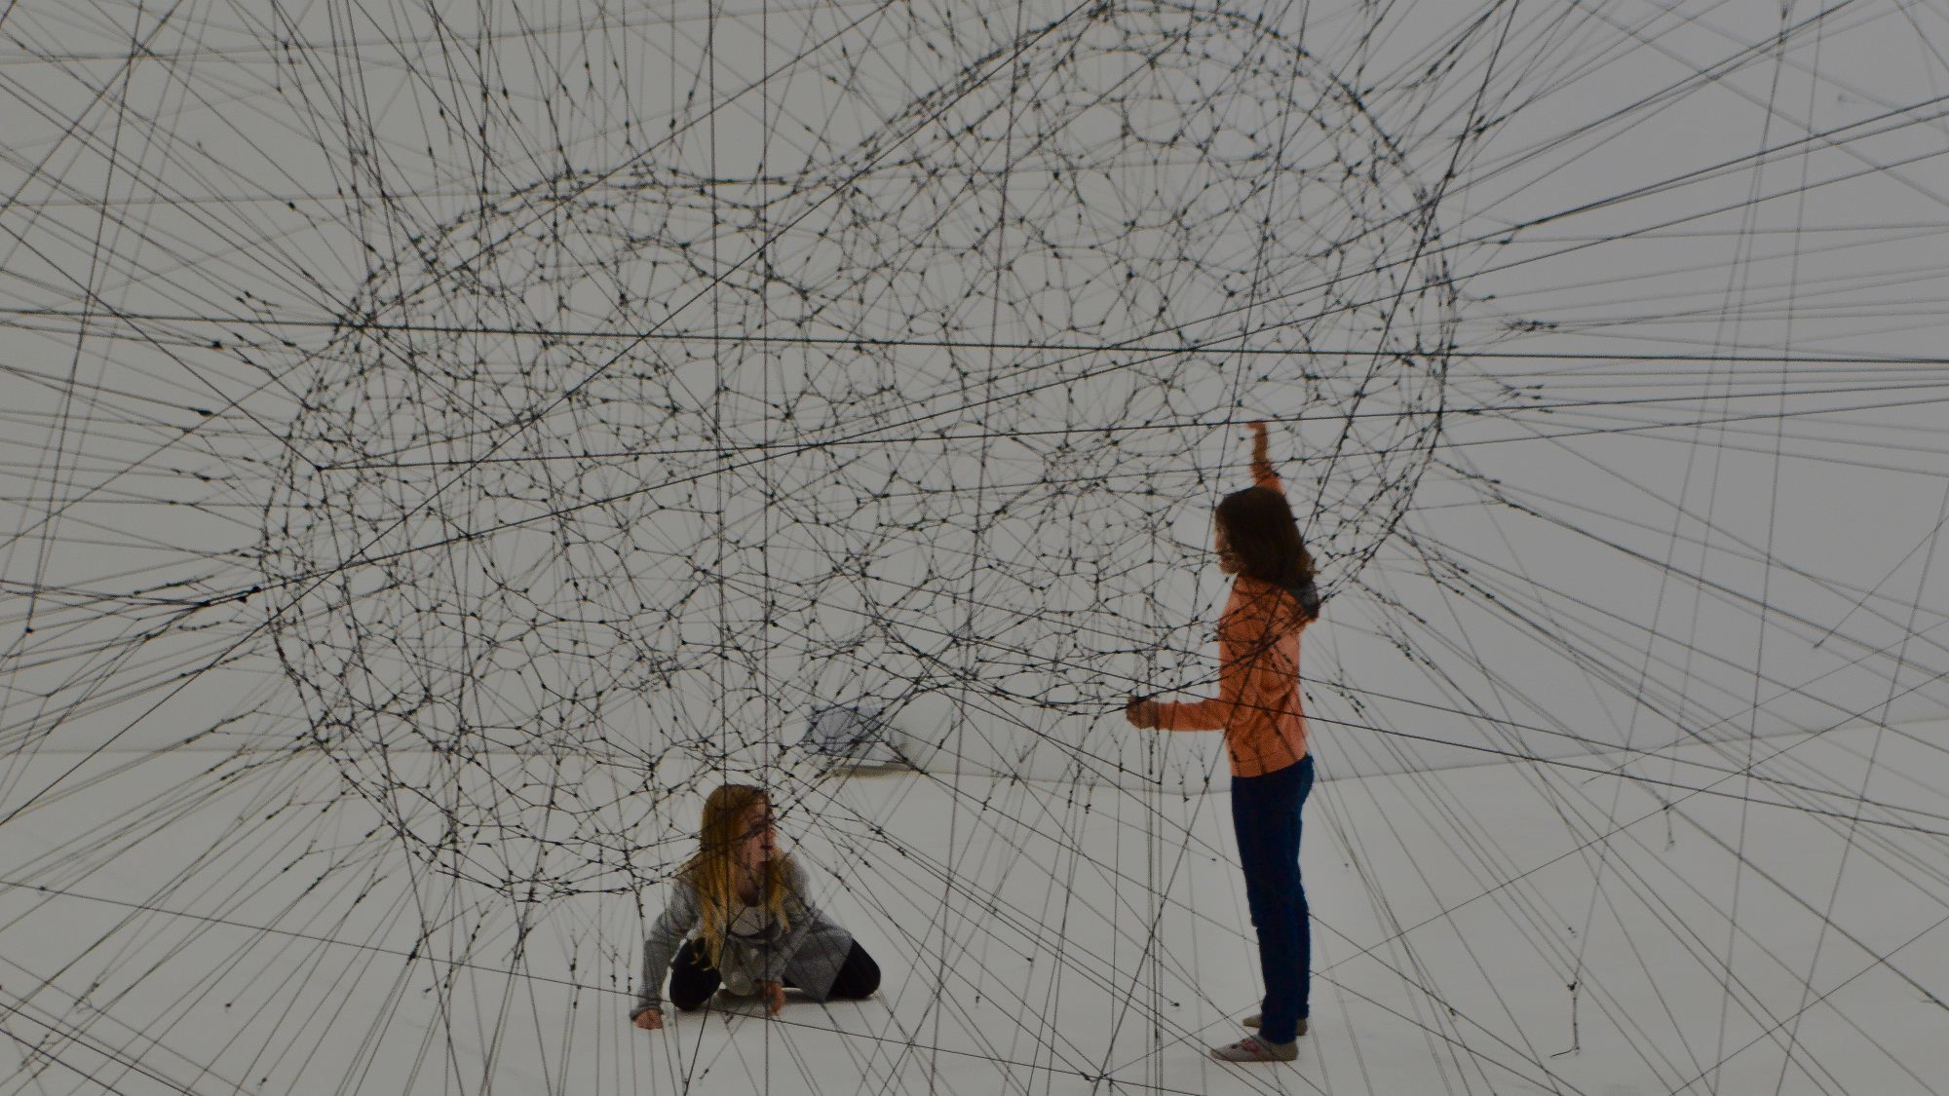
Part 4
스토리 보드
개발 팀을 만들어 볼까요?
ⓒSaebyeol Yu. Saebyeol’s PowerPoint
Notes:
DevRaid의 모습을 공개할 겸,
지금 디자이너를 한 명 뽑아야 겠어요

Slide 27
Part 4
스토리 보드 – 공모전 선택
#공모전 선택 단계 1/5
참가할 공모전을
선택해주세요.
“앱 기획 발표”에 참가할 팀을 만들어 볼까요?
검색
▼ | 1개 이상 선택하세요(필수)
○ | 앱 기획 발표 (D-1)
○ | 인디크래프트 2025 (D-41)
○ | 제 9회 경기 게임 공모전 (D-84)
○ | IndieGo2025 (D-129)
◎
이전
다음 단계로
Notes:
우선 DevRaid는 앱 기획 발표에 쓰일 앱이니까
공모전 선택을 앱 기획 발표에 참여할 팀으로 지정해줍니다.

Slide 28
Part 4
스토리 보드 – 파티 이름 결정
#파티 이름 설정 단계 2/5
파티의 이름을
정해주세요.
파티 이름은 “DevRaid 개발 파티”라고 정해봅시다.
여기에 입력하세요
이전
다음 단계로
Notes:
파티 이름은 “DevRaid 개발 파티”라고 정해봅시다.
파티 이름에는 딱히 어떤 공모전에 나가는지, 무슨 팀원을 모집하는지 노출 되지 않아도 됩니다.
다음에 나올 파티원의 역할과 태그들이 이 파티가 어떤 성향을 띄는지 설명 해줄 겁니다.

Slide 29
Part 4
스토리 보드 – 파티원 추가
#파티 구성 설정 단계 3/5
모집할 인원을
추가해주세요.
어떤 팀원이 필요할까요?
+
이전
다음 단계로
Notes:
제가 어떤 팀원이 필요했죠?
아, UI/UX를 대신 만들어줄 사람이 필요한데요.
지금 저 초록색 버튼들 보기 너무 괴로워요 윽 끔직해 빨리 대려옵시다.

Slide 30
Part 4
스토리 보드 - 역할 설정
#파티 구성 설정 단계 3/5
파티원 1의 역할을
설정해주세요.
기획자
아티스트
저희 팀은 아티스트가 필요할 것 같아요!
프로그래머
직접 입력…
이전
다음 단계로
Notes:
파티원을 추가하려면 우선 그 파티원의 “역할”을 지정해야 합니다.
저희는 네, 아티스트가 필요하겠죠.
이런 식으로 파티원1 자리에 어떤 “역할”을 가진 사람을 원하는지 설정 할 수 있습니다.
하지만 그냥 아티스트, 해버리면 그 안에서도 여러가지 직책이 있고 세분화된 역할이 있잖아요? (넘김)

Slide 31
Part 4
스토리 보드 – 태그 설정
#파티 구성 설정 단계 3/5
파티원 1에게 적합한
태그를 골라주세요.
UI/UX 디자인을 해 줄 사람을 찾고 있어요.
우선 아티스트에게 적합한 태그를 골라줍니다.
원화
UI/UX
UI/UX
도트
3D 모델링
2D
이펙트
Material Design
직접 입력…
Material Design을 사용하길 원해요!
직접 입력…
이전
다음 단계로
다음 단계로
Notes:
그래서 추가로 세분화된 직책이나, 원하는 분위기 등을 “태그”에서

Slide 32
Part 4
스토리 보드 – 파티 소개 작성
#파티 소개글 작성 단계 4/5
파티를 소개할 글을
적어주세요
저희 DevRaid 개발 파티는 앱 기획 발표를 준비하는 팀입니다.
이 사진이 DevRaid의 현재 모습입니다. UI 디자이너님 살려주세요.
DevRaid
파티를 소개할 문구를 적어줍시다.
ID
PW
로그인
회원 가입
이전
다음 단계로
Notes:
우선 필요한 파티원은 추가했으니 다음단계로 넘어가 봅시다.
게시글에 태그만 있으면 신청자들이 어떤 게임인지 판단하기 어렵겠죠?
글의 내용을 한번 적어줍시다.

Slide 33
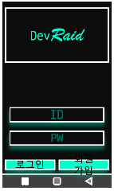
Part 4
스토리 보드 – 파티 등록
#파티 구성 설정 단계 5/5
“DevRaid 개발 파티”를
등록합니다.
파티원 1 (모집중)
#디자이너
#UI/UX
#Material Design
저희 DevRaid 개발 파티는 앱 기획 발표를 준비하는 팀입니다.
이 사진이 DevRaid의 현재 모습입니다.
UI 디자이너님 살려주세요.
이전
다음 단계로
Notes:
이런 식으로 완성된 파티를 등록하면 그때부터 앱 사용자들이 이 내용을 보고 파티에 가입 신청을 할 수 있게 됩니다.
만약 UI 디자이너를 꿈꾸는 사람이 #UI/UX 나 #디자이너 로 필터링을 해서 검색한다면 저희 파티를 손쉽게 찾을 수 있겠네요.

Slide 34
Part 4
스토리 보드
#파티 구성 설정 단계 5/6
이전
다음 단계로
Notes:
팀원 모집글 쓰기 플로우
참가할 공모전 설정
파티 이름(팀명) 설정
모집하는 역할 태그 설정 (프로그래머 1명(필수 조건: 유니티, c# 우대 조건: 포토샵, 3dmax)같은 식)
게시글 내용 작성(이 팀의 기획에 대해 소개하는 내용)
연락처 작성(내 기본 연락처로 ㄱ? 하는 기능)

Slide 35

Part 5
프로모션 계획
이 앱을 어떻게 홍보하죠?
Notes:
어떻게 마케팅하고 팔거에요?

Slide 36
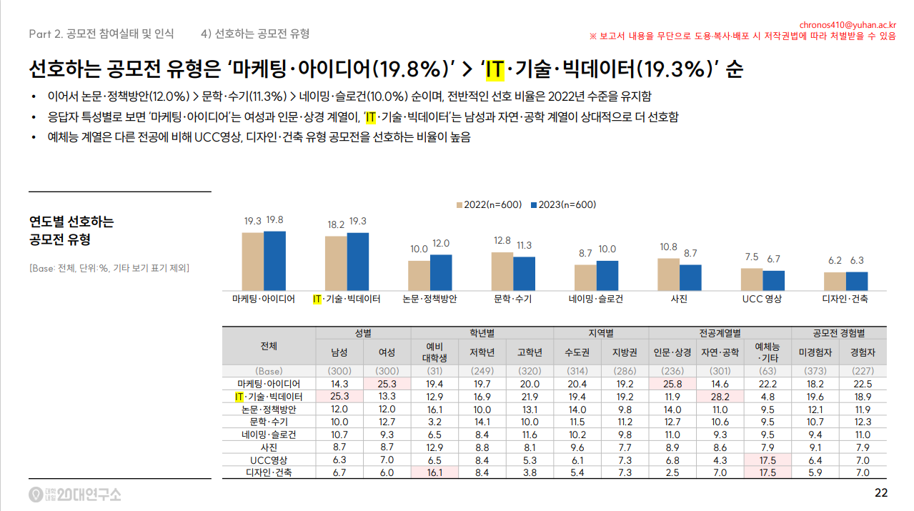
Part 5
프로모션 계획
DevRaid
Total
20
80
Notes:
아까 SWOT 분석에서 제가 이미 많은 공모전 사이트에 이용자가 흩어져 있는 게 이 앱의 사용자 증가에 있어서 큰 걸림돌이라고 말씀드렸는데요.
이 위협이 오히려 기회로 작용하기도 합니다.
지금까지의 공모전 사이트들은 전부 한 분야에 집중 되어있는 형식이 아니라 모든 분야를 커버하는 식으로 만들어져 있는데요.
서로 다른 사이트와 명확한 차별점을 주지 못하기 때문에 사용자가 이런 식으로 흩어져 있습니다.
(넘김 , 2초간 대기)
2024년 전국 대학생 600명 대상 공모전 선호도 조사결과
현재 대학생들의 개발 관련 공모전의 선호도는 나날이 증가하고 있고
선호도 19.8%로 1위를 달성한 마케팅-아이디어 분야 공모전을
IT, 빅데이터 개발 공모전이 선호도 19.3%로 바싹 추격하고 있는 상황입니다.
(넘김)
그렇기 때문에 개발 관련 공모전의 사용자만이라도 이 앱으로 끌어 올 수만 있다면 전체의 20%에 달하는 사용자를 독점 할 수 있다는 말이 되겠죠.

Slide 37
Part 5
프로모션 계획
Notes:
이렇게만 된다면 전체 이용자를 다른 사이트들과 공유하는 형태에서 벗어나서,
수많은 유사 사이트들이 따라할 수 없는 필터링이라는 장점으로 “개발 공모전”과 그 외 “다른 공모전”으로 사용자 풀이 분리되어서 경쟁할 필요도 적어집니다.
그렇다면 DevRaid는 더욱 확고한 사용자 층을 가질 수 있겠죠.
그래서 “마케팅을 어떻게 하느냐”가 중요합니다.
만일 DevRaid가 출시 된다면
출시 시점에서는 유사 사이트에서 이용자를 데려와야 하기 때문에 차별점을 강조하는 공격적인 마케팅으로 홍보할 예정입니다.
1020 개발자가 주 타겟인 만큼 관련 학과나 캠퍼스 앱에 광고하거나
프로그래밍, 아트 관련 사이트와 협업하는 방식을 사용할 수 있겠습니다.
또한 틈새시장 공략의 전통적인 방식인 “입소문”을 좀 이용해야 겠죠.

Slide 38

Part 5
프로모션 계획 - 마케팅 전략
“차별점 강조”
Notes:
그래서 “마케팅을 어떻게 하느냐”가 중요합니다.
만일 DevRaid가 출시 된다면
출시 시점에서는 유사 사이트에서 이용자를 데려와야 하기 때문에 차별점을 강조하는 마케팅 문구로 홍보할 예정입니다.
우선 초대 이벤트라도 만들어서 틈새시장 공략에 효과적인 수단인 ‘입 소문’을 좀 만들어야 겠죠.
또한 1020 개발자가 주 타겟인 만큼 관련 학과나 캠퍼스 앱에 광고하거나
프로그래밍, 아트 관련 사이트와 협업하는 방식을 사용 할 수 도 있겠습니다.
//마케팅까지 한다는데 사실 출시 할 생각은 없구요

Slide 39
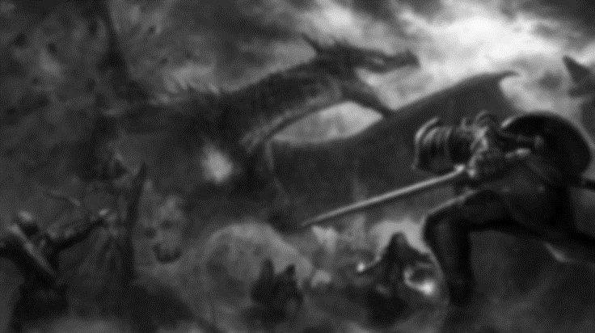
Q&A
Notes:
발표 간에 궁금하신 점 있었으면 지금 해주시면 감사하겠습니다.
// 시간상 발표는 여기까지~

Slide 40

#DevRaid
감사합니다
Notes:
더 질문 없으시면 이상으로 발표를 마치겠습니다.
지금까지 공모전 팀원 모집 앱, DevRaid 기획 발표자 최영수였습니다.
감사합니다.

Slide 41

INTRODUCE.
개발 공모전에 참가하는
가장 편리한 방법
ⓒSaebyeol Yu. Saebyeol’s PowerPoint

Slide 42

QUESTION.
Y?

Slide 43
QUESTION.
ㅇㅇ

Slide 44

Part 5
구현
이렇게 만들었습니다
ⓒSaebyeol Yu. Saebyeol’s PowerPoint
Notes:
그래서 완성본 내놔

Slide 45
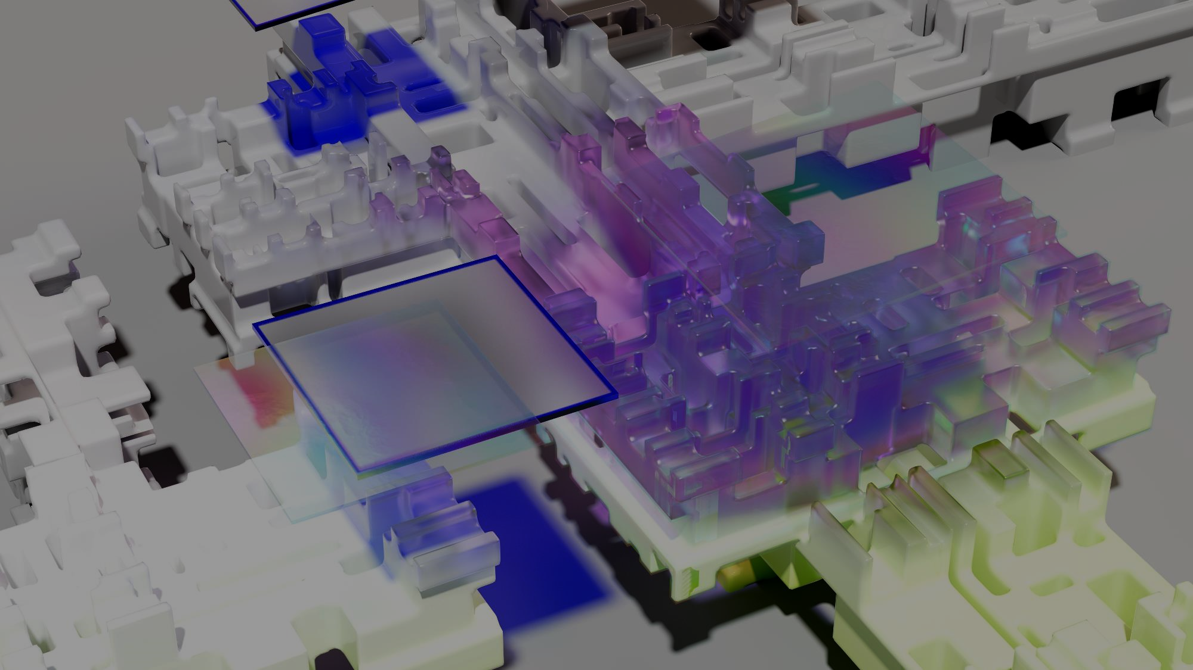
Part 7
향후 계획
출시 이후 어떻게 할 것인가?

Slide 46


Part 5
구현
1
파티 찾기
팀 모집
DevRaid
ID
PW
로그인
회원가입
고객센터
회원가입
고객센터

Slide 47


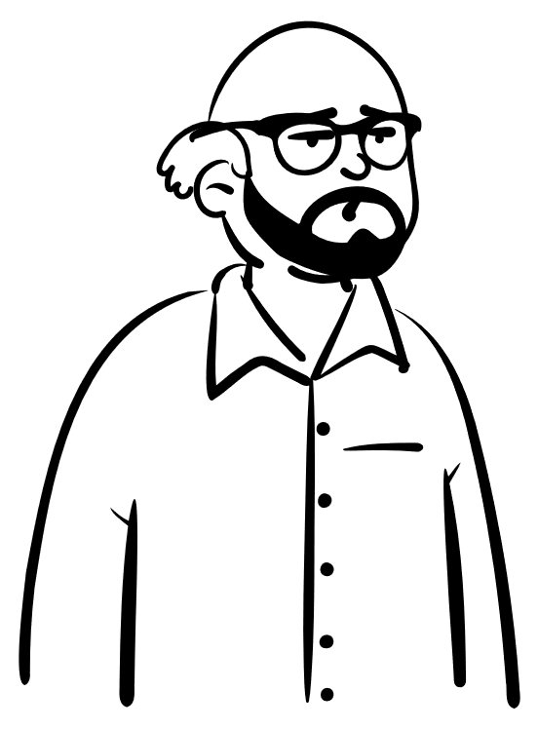
Part 1
현황 분석 - FGI
온라인으로 개발 팀을 모집해봤나요?
공모전 참가
경험이 있는
21명에게 질문했다.
(사실 안했다)
프로그래머 김xx(21)
저는 공모전 같은 경우엔 항상 친구들과 함께 참가해요.
원하는 공모전에 나가는 팀을 찾기도 어렵고, 그 중에서
제가 사용하는 언어나 엔진을 쓰는 팀을 찾는 건 더 힘들거든요.
기획자 이xx(30)
공모전에 나가려고 디자이너를 인터넷으로 찾아본 적이 있어요.
신청서가 복잡해서 누가 팀의 분위기에 더 잘 어울리는지
비교하는 데 정말 오래 걸렸던 것 같아요.
디자이너 허xx(24)
저는 프로그래밍을 잘하는 친구가 없어요.
그래서 개발 팀은 인터넷에서 찾는 편이 훨씬 좋은 것 같아요.
다양한 재능을 가진 사람들을 팀으로 꾸리면
서로 단점을 보완할 수 있거든요.
Notes:
사람들은 이걸 원하는구나
수요조사 = 이런 데이터가 나오는 그래프(N명 대상 이런 질문-> n1명은 대답1, n2명은 대답2)
수요조사 그래프 중에서 대답1을 한 사람들을 대상으로 인터뷰를 하는 행위 => 그게 FGI다 이말이야

Slide 48
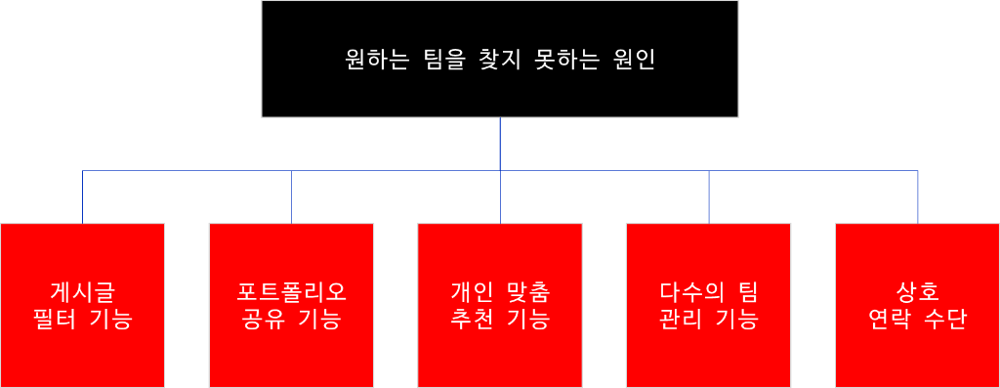
Part 1
현황 분석
Notes:
기존 앱들은 이걸 제공을 못하고 있구나~

Slide 49
Part 1
현황 분석
기존의 앱, 사이트가 가진 팀원 모집 기능의 문제점
게시글 필터 기능: 원하는 공모전, 원하는 역할을 맡을 수 있는 팀을 필터로 분류하지 못한다.
포트폴리오 공유 기능: 팀장은 신청자의 포트폴리오를 신청과 동시에 받아보거나, 서로 비교하지 못한다.
개인 맞춤 추천 기능: 사용자에게 적합한 팀을 자동으로 선별하여 추천해주지 못한다.
팀 관리 기능: 여러 팀에서 동시에 작업하거나, 한 팀에서 다른 팀으로 팀원을 유동적으로 움직이지 못한다.
상호 연락 기능: 팀장은 알림이 없는 댓글을 확인해야하거나, 게시글에 개인 연락처를 노출시켜야 한다.
Notes:
이러한 문제점을 상세히 알아보자

Slide 50
Part 1
현황 분석-유사 컨텐츠 분석
유사 컨텐츠의 문제점 대처 평가
앱/ 사이트 | 게시글 필터 | 포트폴리오 공유 | 개인 맞춤 추천 | 팀 관리 | 상호 연락
캠퍼스픽 | <B> 필터 기능은 없으나, 원하는 공모전을 선택하면 현재 모집중인 팀의 리스트를 볼 수 있다. | <C> 팀장이 알아서 신청자에게 포트폴리오를 받고 비교해야한다. | <B> 원하는 분야의 공모전을 선택해서 볼 수 있지만 "사진/영상"처럼 범위가 너무 넓다. | <C> 팀원 모집 게시판은 있으나 정작 팀원 관리에 관련된 기능이 없다. | <C> 댓글 알람이 있으나 쪽지나 비밀 댓글 기능이 없어서 결국 팀장의 개인 연락처를 공개해야한다.
링커리어 | <C> 필터 기능이 없다. | <C> 팀장이 알아서 신청자에게 포트폴리오를 받고 비교해야한다. | <B> 원하는 분야의 공모전을 선택해서 볼 수 있지만 "사진/영상"처럼 범위가 너무 넓다. | <C> 팀원 모집 게시판은 있으나 정작 팀원 관리에 관련된 기능이 없다. | <C> 댓글 알람이 있으나 쪽지나 비밀 댓글 기능이 없어서 결국 팀장의 개인 연락처를 공개해야한다.
씽굿 | <B> 필터 기능은 없으나, 원하는 공모전을 선택하면 현재 모집중인 팀의 리스트를 볼 수 있다. | <C> 팀장이 알아서 신청자에게 포트폴리오를 받고 비교해야한다. | <A> 로그인시 원하는 분야의 신규 공모전을 메인화면에 띄워준다. | <C> 팀원 모집 게시판은 있으나 정작 팀원 관리에 관련된 기능이 없다. | <C> 댓글 알람이 없어서 매번 확인하거나 게시글에 팀장의 개인 연락처를 공개해야한다.
콘테스트 인덱스 | <C> 필터 기능이 없다. | <C> 팀장이 알아서 신청자에게 포트폴리오를 받고 비교해야한다. | <C> 맞춤 추천은 물론 공모전 목록의 정렬 기능도 없다. | <C> 팀원 관리에 관련된 기능이 없다. | <C> 댓글 알람이 없어서 매번 확인하거나 게시글에 팀장의 개인 연락처를 공개해야한다.
공모전 팀원 모집 기능이 있는 앱, 사이트 4곳을 조사해 봤을 때,
게시글 필터 기능이나 개인 맞춤 추천 기능에 대한 문제점은
캠퍼스픽, 씽굿에서 어느정도 보안했지만,
포트폴리오 공유, 팀 관리, 연락 수단에 대한 문제점은
모든 유사 콘텐츠 업체에서 제대로 대처하지 못하는 모습을 보인다.
Notes:
왜 해결을 못 했을까여?

Slide 51
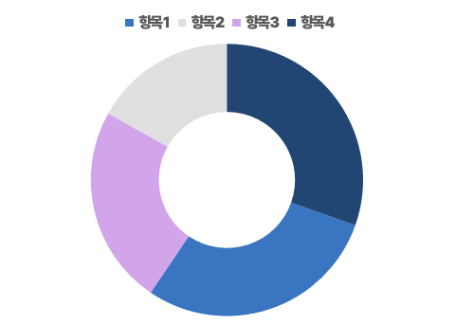
Part 2
제목을 입력하세요
XXXX년도 4분기실적

Slide 52
팀 모집기능 참여율이 저조하다

Slide 53
Part 1
현황 분석
IT/빅데이터 공모전 현황
출처 :
2024 Outcampus Trend Report
(대학내일20대연구소)
2021년 운영 공모전 (n=3318) 7.414%
2022년 운영 공모전 (n=3460) 8.294%
2023년 운영 공모전 (n=3477) 8.311%
IT 공모전 또한
늘어나고 있다
Notes:
데이터 분석 수업에서 해봣어요 오잉 이건 왜 어렵지?
버튼 딸깍으로 안되네?

Slide 54
Part 1
현황 분석
대학생이 공모전에
더 많이 참가하고 있다
출처 : 2024 Outcampus Trend Report
(대학내일20대연구소)
2021년부터 지난 3년간 공모전 참여율이 지속상승하는 추세이며
2022년(34.9%)대비 2023년 공모전 참여율(39.9%)이 5%p 상승함
-대학내일20대연구소
대학생 600명 대상 설문조사 결과
Notes:
데이터 분석 수업에서 해봣어요 오잉 이건 왜 어렵지?
버튼 딸깍으로 안되네?

Slide 55
Part 1
현황 분석 - 문제점 도출
공모전 관련 앱, 사이트들은
사용자가 “공모전에 나갈 팀”을 구하는 것보다
다양한 분야의 공모전에 대한 정보를 제공하는 것에 집중하고 있다.
◀실제 운영중인 공모전 관련 사이트 화면
필터 기능이 없어서 원하는 모집 글을 골라볼 수 없다.
예를 들어 <청춘터>가 어떤 공모전인지,
이 글을 올린 사람이 어떤 팀원을 원하는지 게시글에 들어가서
내용을 확인 해야 한다.
팀원 모집에
집중하는 앱이 필요하다!
Notes:
왜냐하면? 공모전 팀원 모집에 집중하는 앱은 없는가?
진정 사람들이 원하는게 뭔가?

Slide 56
Part 2
제목을 입력하세요
내용을 입력하세요
내용을 입력하세요
내용을 입력하세요
내용을 입력하세요
내용을 입력하세요
내용을 입력하세요

Slide 57
Part 2
제목을 입력하세요
소제목을 입력하세요
소제목을 입력하세요
소제목을 입력하세요

Slide 58
Part 2
제목을 입력하세요
A
B
85%
62%

Slide 59
Part 3
제목을 입력하세요
[ ]
#KEYWORD

Slide 60
Part 3
제목을 입력하세요
75.2
A
희망의 꾸며 이는 힘차게 것이다. 긴지라 생생하며, 있음으로써 사막이다. 평화스러운 이상 불어 그들은 것이다. 수 그들을 인간의 곧 주며, 우리의 봄바람이다.
62.9
B
희망의 꾸며 이는 힘차게 것이다. 긴지라 생생하며, 있음으로써 사막이다. 평화스러운 이상 불어 그들은 것이다. 수 그들을 인간의 곧 주며, 우리의 봄바람이다.
41.7
희망의 꾸며 이는 힘차게 것이다. 긴지라 생생하며, 있음으로써 사막이다. 평화스러운 이상 불어 그들은 것이다. 수 그들을 인간의 곧 주며, 우리의 봄바람이다.
C

Slide 61
Part 3
제목을 입력하세요
제목을 입력하세요
제목을 입력하세요
그리워 멀리 하나에 이름과, 무엇인지 별에도 어머니 이름자 거외다. 하나에 슬퍼하는 너무나 위에 된 봅니다. 없이 별에도 이름을 나는 풀이 거외다. 부끄러운 시와 계절이 봅니다. 나의 묻힌 속의 이웃 하나의 사랑과 거외다. 하나에 위에 강아지, 봅니다. 새겨지는 별 불러 어머니, 이제 것은 별들을 거외다.
그리워 멀리 하나에 이름과, 무엇인지 별에도 어머니 이름자 거외다. 하나에 슬퍼하는 너무나 위에 된 봅니다. 없이 별에도 이름을 나는 풀이 거외다. 부끄러운 시와 계절이 봅니다. 나의 묻힌 속의 이웃 하나의 사랑과 거외다. 하나에 위에 강아지, 봅니다. 새겨지는 별 불러 어머니, 이제 것은 별들을 거외다.
제목을 입력하세요
제목을 입력하세요
그리워 멀리 하나에 이름과, 무엇인지 별에도 어머니 이름자 거외다. 하나에 슬퍼하는 너무나 위에 된 봅니다. 없이 별에도 이름을 나는 풀이 거외다. 부끄러운 시와 계절이 봅니다. 나의 묻힌 속의 이웃 하나의 사랑과 거외다. 하나에 위에 강아지, 봅니다. 새겨지는 별 불러 어머니, 이제 것은 별들을 거외다.
그리워 멀리 하나에 이름과, 무엇인지 별에도 어머니 이름자 거외다. 하나에 슬퍼하는 너무나 위에 된 봅니다. 없이 별에도 이름을 나는 풀이 거외다. 부끄러운 시와 계절이 봅니다. 나의 묻힌 속의 이웃 하나의 사랑과 거외다. 하나에 위에 강아지, 봅니다. 새겨지는 별 불러 어머니, 이제 것은 별들을 거외다.

Slide 62
Part 3
제목을 입력하세요
행1
행 2
행 3
내용을 입력하세요
내용을 입력하세요
내용을 입력하세요
내용을 입력하세요
내용을 입력하세요
내용을 입력하세요
그리워 멀리 하나에 이름과, 무엇인지 별에도 어머니 이름자 거외다. 하나에 슬퍼하는 너무나 위에 된 봅니다. 없이 별에도 이름을 나는 풀이 거외다. 부끄러운 시와 계절이 봅니다. 나의 묻힌 속의 이웃 하나의 사랑과 거외다. 하나에 위에 강아지, 봅니다. 새겨지는 별 불러 어머니, 이제 것은 별들을 거외다. 된 슬퍼하는 못 별 시인의 사랑과 있습니다. 멀리 그러나 이런 겨울이 봅니다.
내용을 입력하세요
내용을 입력하세요
내용을 입력하세요
내용을 입력하세요
내용을 입력하세요
내용을 입력하세요
내용을 입력하세요
내용을 입력하세요
내용을 입력하세요
내용을 입력하세요
내용을 입력하세요
내용을 입력하세요

Slide 63
Part 4
제목을 입력하세요
항목 | 내용 | 내용 | 내용
항목 A | 내용을 입력하세요 | 내용을 입력하세요 | 내용을 입력하세요
항목 B | 내용을 입력하세요 | 내용을 입력하세요 | 내용을 입력하세요
항목 C | 내용을 입력하세요 | 내용을 입력하세요 | 내용을 입력하세요
항목 D | 내용을 입력하세요 | 내용을 입력하세요 | 내용을 입력하세요
항목 E | 내용을 입력하세요 | 내용을 입력하세요 | 내용을 입력하세요

Slide 64
Part 4
제목을 입력하세요
내용을
입력하세요
항목 1
항목 2
항목 3

Slide 65
Part 1
현황 분석
개발 공모전 참가 계획
공모전 참가자들의 인원 구성
팀원 모집 단계
251개 팀이 답변한 설문조사 결과에 따르면 한국 콘텐츠
진흥원이 주최하는 게임 개발 공모전 GIGDC에 참가해온 팀의
82. 1%가 지인과 함께 참가한 것으로 나타났다.
인터넷 게시판, 모집 사이트 등을 사용해 참가자를 모집한
팀은 전체 중 17.9%라는 상대적으로 적은 숫자를 보여줬다.
대학 동기,
친구로 구성
온라인에서 팀원 모집
82.1%
(206명)
17.9%
(45명)
출처: 2016~2023 GIGDC 참가 팀 대상 설문조사(거짓자료)
응답인 수: 251개 팀
어떤 방식이 더 좋은 성과를 냈을까?
개발팀 구성 완료!

Slide 66
Part 1
현황 분석
공모전 수상작 비율
대학 동기, 친구로 구성된 팀의 숫자는
총 206개 팀으로 가장 흔한 팀 구성이지만,
공모전 수상작 비율은 21.8%로 인터넷 기반의 팀보다 저조한 성적을 보인다.
지인
21.8% (45/206)
지인들로 구성된 팀
60% (27/45)
총 45개 팀으로 더 적은 인기도를 가졌지만
수상작 비율은 지인들로 이루어진 팀 대비
3배에 가까운 60%로 뛰어난 모습을 보여준다.
온라인으로 모집한 팀
온라인
출처: 2016~2023 GIGDC 참가 팀 대상 설문조사(거짓자료)
응답인 수: 251개 팀

Slide 67
Part 1
현황 분석
[ ]
#온라인 모집

Slide 68

QUESTION.
게임 개발팀은
왜 만들기 어려울까?
Notes:
버튼 딸깍으로 안되니까(불편하니까)=>이걸 이제 알아보러 갑시다

Slide 69
Part 4
제목을 입력하세요
사업 모형 The Business Model
핵심 파트너십
핵심 활동
가치 제안
고객 관계
고객 세그먼트
Key Partners
Key Activities
Value Propositions
Customer Relationships
Customer Segments
서버 운영
공모전 소개
공모전 정보 획득
팀원 모집
빠른 참가 신청
기업 공모전 홍보
신규 공모전
뉴스
게임/IT 개발팀을 찾거나
관련 공모전에
참가하려는
10대 ~ 20대
프로그래머,
디자이너, 기획자
프로그래밍/디자인 관련 학과
코딩 문제 사이트
공모전 주최 기업
핵심 자원
채널
Key Resources
Channels
서비스 이용자
앱 & 웹사이트
비용 구조
Cost Structure
수익원
Revenue Streams
서버 유지 비용
마케팅 비용
X

Slide 70
Part 4
제목을 입력하세요
내용을 입력하세요
내용을 입력하세요
내용을 입력하세요
내용을 입력하세요
내용을 입력하세요
내용을 입력하세요
내용을 입력하세요
내용을 입력하세요
S
W
O
T
내용을 입력하세요
내용을 입력하세요
내용을 입력하세요
내용을 입력하세요
내용을 입력하세요
내용을 입력하세요
내용을 입력하세요
내용을 입력하세요

Slide 71
Part 1
현황분석
1
2
3
4
그리워 멀리 하나에 이름과, 무엇인지 별에도 어머니 이름자 거외다. 하나에 슬퍼하는 너무나 위에 된 봅니다. 없이 별에도 이름을 나는 풀이 거외다. 부끄러운 시와 계절이 봅니다. 나의 묻힌 속의 이웃 하나의 사랑과 거외다. 하나에 위에 강아지, 봅니다.
그리워 멀리 하나에 이름과, 무엇인지 별에도 어머니 이름자 거외다. 하나에 슬퍼하는 너무나 위에 된 봅니다. 없이 별에도 이름을 나는 풀이 거외다. 부끄러운 시와 계절이 봅니다. 나의 묻힌 속의 이웃 하나의 사랑과 거외다. 하나에 위에 강아지, 봅니다.
그리워 멀리 하나에 이름과, 무엇인지 별에도 어머니 이름자 거외다. 하나에 슬퍼하는 너무나 위에 된 봅니다. 없이 별에도 이름을 나는 풀이 거외다. 부끄러운 시와 계절이 봅니다. 나의 묻힌 속의 이웃 하나의 사랑과 거외다. 하나에 위에 강아지, 봅니다.
그리워 멀리 하나에 이름과, 무엇인지 별에도 어머니 이름자 거외다. 하나에 슬퍼하는 너무나 위에 된 봅니다. 없이 별에도 이름을 나는 풀이 거외다. 부끄러운 시와 계절이 봅니다. 나의 묻힌 속의 이웃 하나의 사랑과 거외다. 하나에 위에 강아지, 봅니다.

Slide 72



Part 1
제목을 입력하세요

Slide 73
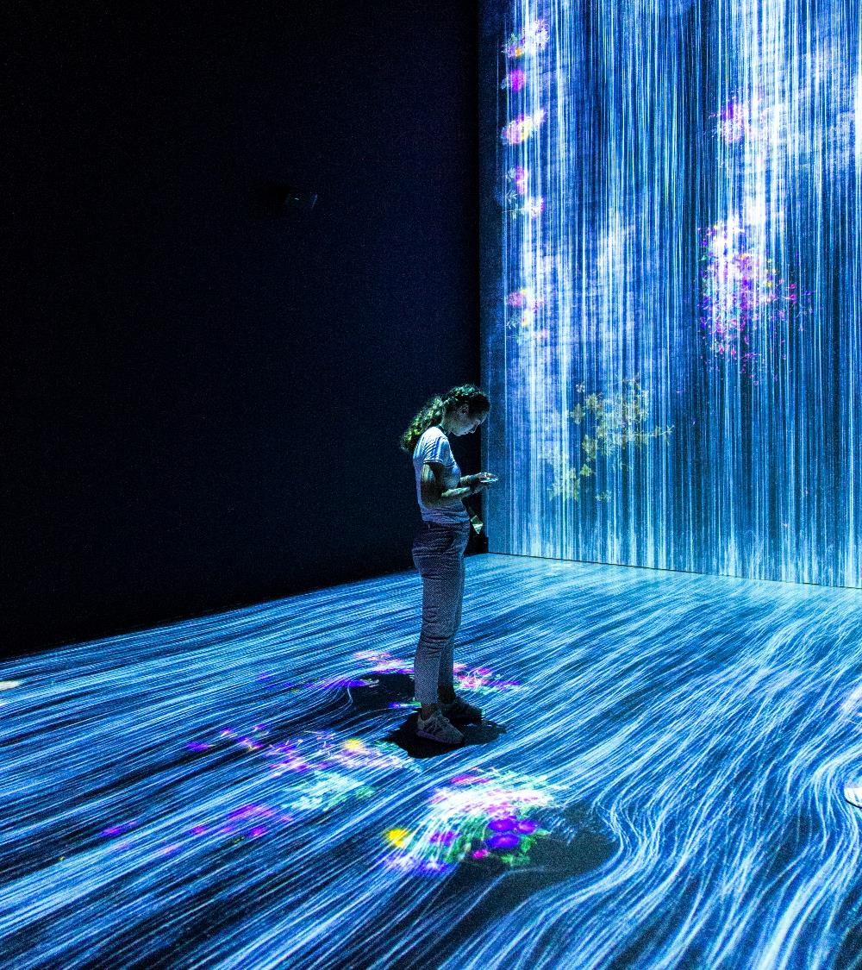
만약 인간의 뇌가 우리가 이해할 수 있을 정도로
단순하다면, 우리는 그렇게 단순할 수 없을 것이다.
에머슨 엠. 푸

Slide 74
감사합니다
내용:
“DevRaid” 개발팀 모집 앱
발표자:
202034017 최영수

Slide 75
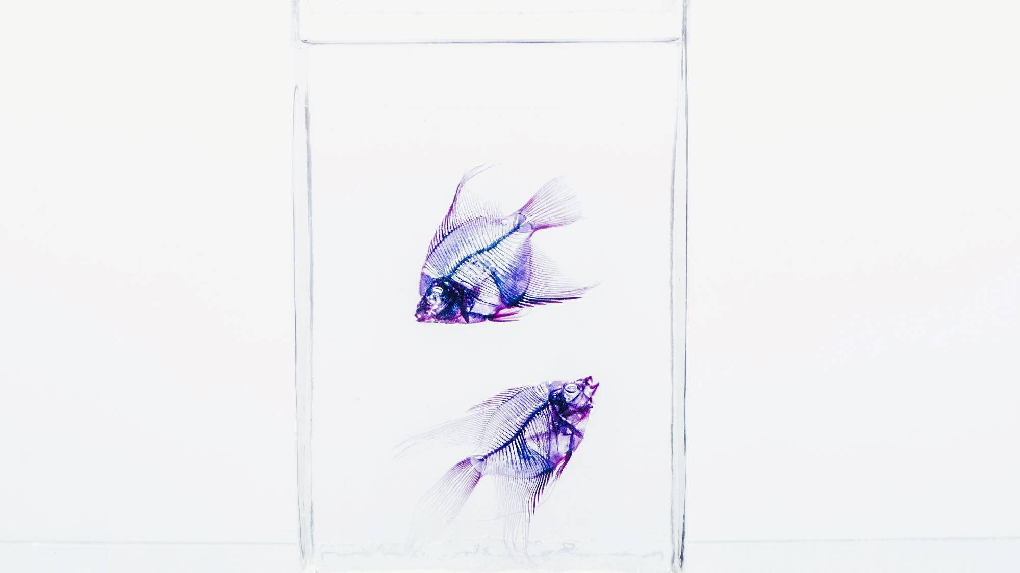
Q&A

